Slide 1



LOS
PERROS
¿SUEÑAN?
JOSE LUIS

Slide 2
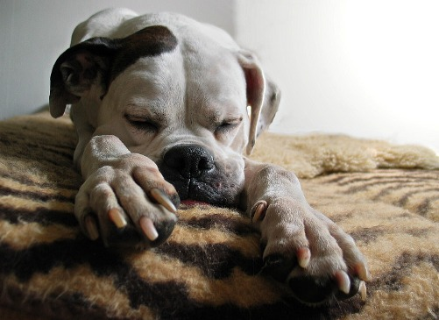


Slide 3
¿Sueñan los perros? Y si lo hacen ¿que sueñan? Una perra, suculentos huesos, grandes praderas por las que correr, etc. Por si tienes dudas, muchos expertos aseguran que los perros sueñan. Decimos que un perro está soñando cuando le vemos en su cama moviendo las patas de manera rápida, gimiendo e incluso moviendo la cola.

Slide 4
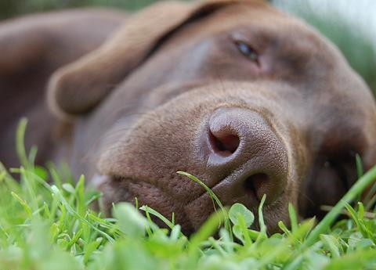

Slide 5
Según la mayoría de los biólogos, los perros no sueñan. Y entonces ¿qué son esos ruidos y movimientos que hacen mientras duermen? Más de una vez nos parece que incluso está teniendo pesadillas.
Pero el problema es que no hay pruebas definitivas de que sueñen, ni tampoco de que no sueñen. Pero veamos qué dice la teoría científica sobre esto.

Slide 6
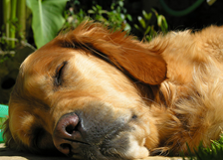

Slide 7
Para ello debemos recordar que tanto los perros como nosotros, somos el resultado de la evolución.
Esto quiere decir que a lo largo de millones de años, cambios graduales o abruptos, han ido moldeando criaturas hasta llegar a lo que hoy en día llamamos perros. Si bien nosotros somos animales, y por eso somos muy parecidos a cualquier otro mamífero, por ejemplo los perros, la parte mental y los sentidos, han evolucionado de forma bastante diferente entre los animales.

Slide 8
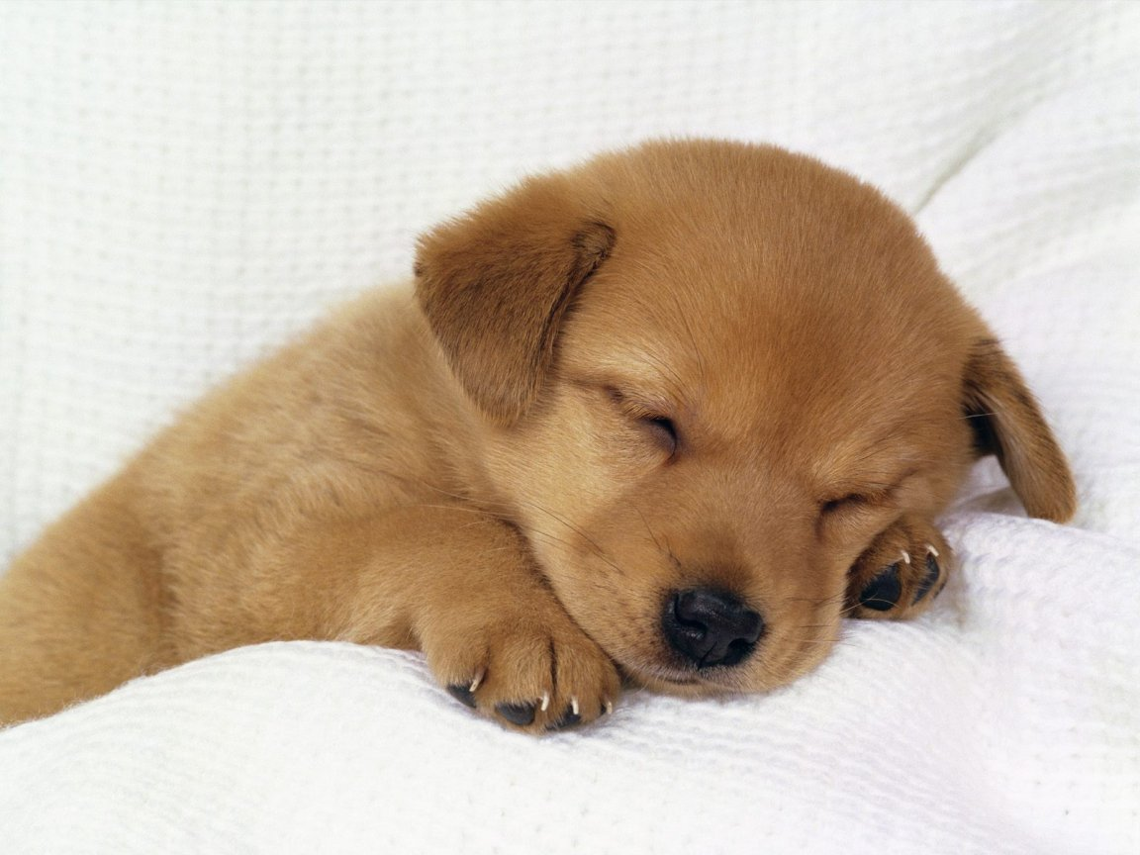

Slide 9
La mayoría de ellos vive en un mundo mental muy diferente al nuestro. No podemos esperar que sus órganos y cerebros produzcan lo mismo que los nuestros. La inteligencia y la personalidad de los animales no es una un modelo en miniatura de nosotros.
No podemos saber qué pensamientos tienen los perros, ni siquiera si piensan. Tal vez las células cerebrales del perro sólo están repitiendo mensajes de movimiento cuando duermen, y esto sin que el perro tenga que tener visiones o sueños.

Slide 10
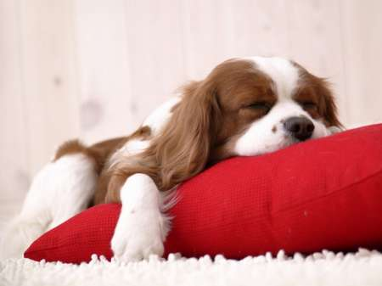

Slide 11
Otros científicos mas positivistas proponen una teoría sobre el sueño en el que existen dos tipos:
El primero, es el sueño de onda lenta. En este, la mente está dormida mientras que el cuerpo se mantiene activo y alerta.

Slide 12
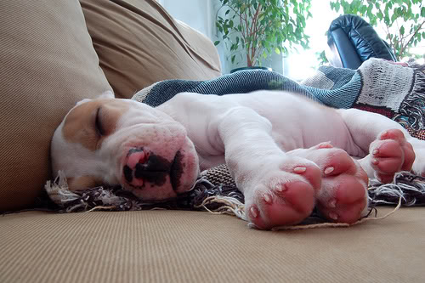

Slide 13
El segundo tipo de sueño se conoce con el nombre de REM (Rapid Eye Movement), donde el cuerpo está dormido, pero la mente está bastante activa. Los perros también muestran estos dos tipos de sueños. Durante algunas siestas, muestran movimientos oculares rápidos y un movimiento corporal involuntario (fíjate, el cuerpo está dormido, por lo que el movimiento es involuntario).

Slide 14
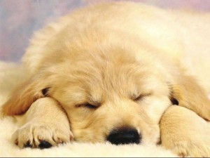

Slide 15
Otros efectos que puedes notar son el lloriqueo y los gemidos. A veces, incluso el perro mueve la cola, lame sus labios, etc. Pero sólo el movimiento no es lo suficientemente concluyente como para demostrar que tu mascota está teniendo un sueño. Por lo tanto, algunos investigadores decidieron revisar las ondas cerebrales de los animales. El electroencefalograma demostró, al igual que en las personas, que en ciertos sueños existe una actividad cerebral que se asocia a la realización de sueños.

Slide 16
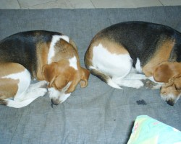

Slide 17
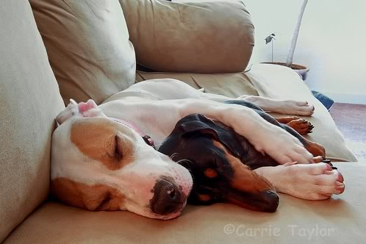

Slide 18
Dicen que los cachorros sueñan mucho más que los perros adultos. La investigación también ha demostrado que estos sueños suelen tener lugar más veces durante la noche.
Algunos expertos recomiendan no despertar al animal cuando está teniendo este tipo de sueños en los que se les mueve casi todo el cuerpo.

Slide 19
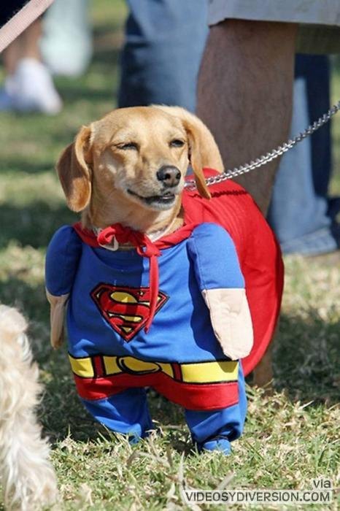

Slide 20
El perro que
sueña pesadillas
:http://www.youtube.com/watch?v=8F3ir_W9zZg

Slide 21

  UN FUERTE ABRAZO QUE TENGAS UN
  BUEN DIA
JOSE LUIS

Slide 22



Accede a la sección que desees desde aquí:
Propia Creación
De la Red
Dedicatorias | Fechas Especiales | Graciosos
Historia y Arte | Lugares | Musicales
Naturaleza y Ciencias | Política | Reflexión
Religiosos | Románticos | Salud
Dedicatorias | Fechas Especiales | Graciosos
Historia y Arte | Lugares | Musicales
Naturaleza y Ciencias | Política | Reflexión
Religiosos | Románticos | Salud
Si deseas recibir pps periódicamente en tu correo electrónico subscríbete aquí:

